Slide 1
设计实验报告： 清测康居家心率体温检测设备
小组成员：
雷梓阳 生医82
李子涵 生医82
张宇翔 生医82
李梓瑜 生医71
2020.10.30

Slide 2

背景、需求分析与基本原理介绍
传感器模块及检测原理
组装、调试与最终成果功能介绍
传感器标定与参数分析
目 录
未来改进、小组分工、参考文献与致谢

Slide 3
背景、需求分析与基本原理介绍

Slide 4
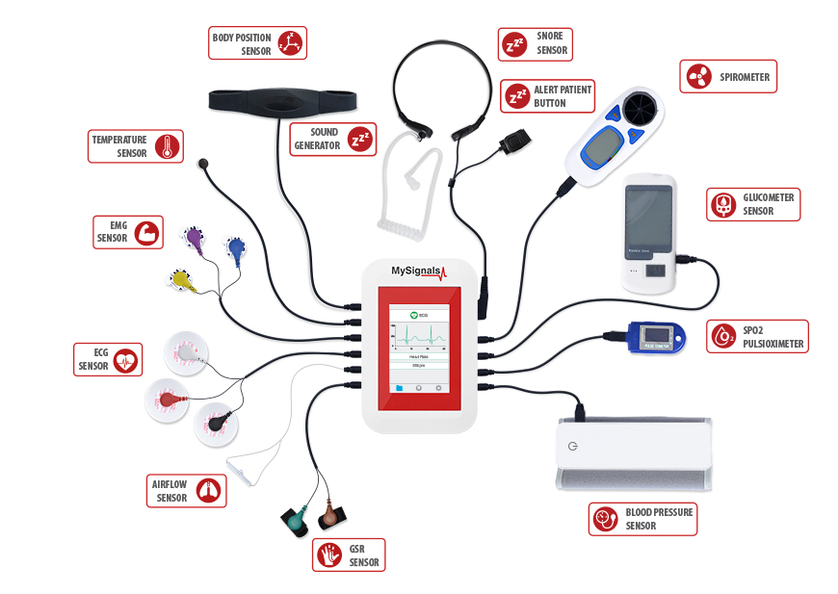
背景与需求分析
生物医学传感器在临床数据采集、健康状况监测等领域有着广泛的应用，用更小、更集成的传感器实现更准确、更快速的检测，并与移动端通信与显示是传感器设计者的目标之一[1]。本实验旨在通过集成并改进已有的传感模块，实现对多个生理参数更稳定、更准确的测量。
高集成度传感器示意
[1]https://www.omicsonline.org/scholarly/biomedical-sensor-journals-articles-ppts-list.php

Slide 5
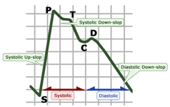
基本原理介绍：脉搏波
脉搏波是因心脏的搏动而在人体动脉血管和外周血管中形成的与心脏搏动相对应的搏动
脉搏波的测量是一种简单有效的测量人体心脏功能的方式。
指尖脉搏波的波形
[1]https://www.omicsonline.org/scholarly/biomedical-sensor-journals-articles-ppts-list.php
Notes:
S-P(t₁)：心脏快速射血期的时间；
S-C(t₂)：左心室射血期的时间；
C-end(t₃)：左心室舒张期时值；
S-end(t₄)：单个脉搏波的传递时间；
t₁/t₂：快速射血期时值与整个左室射血期时值的比；
t₂/t₃：左室射血期时值与舒张期时值的比；

Slide 6
基本原理介绍：心率和体温
心率是指心脏收缩跳动的频率和每分钟跳动的次数，正常人平静时每分钟60到100次[1]
希望通过明确、清晰的显示直接反应心跳的情况，从而使传感器除了单纯判断心跳过速与过缓外还能判断是否存在心率不齐等问题。
通过检测指尖温度反映体温。
目标是用户用指尖即检测出脉搏波、心率和体温等一系列参数，以较好的用户体验，快速、准确地获得各个生理参数。
[1]维基百科编者. 心率[G/OL]. 维基百科, 2020(20201012)[2020-10-12]. https://zh.wikipedia.org/w/index.php?title=%E5%BF%83%E7%8E%87&oldid=62353104.

Slide 7
传感器模块及检测原理

Slide 8
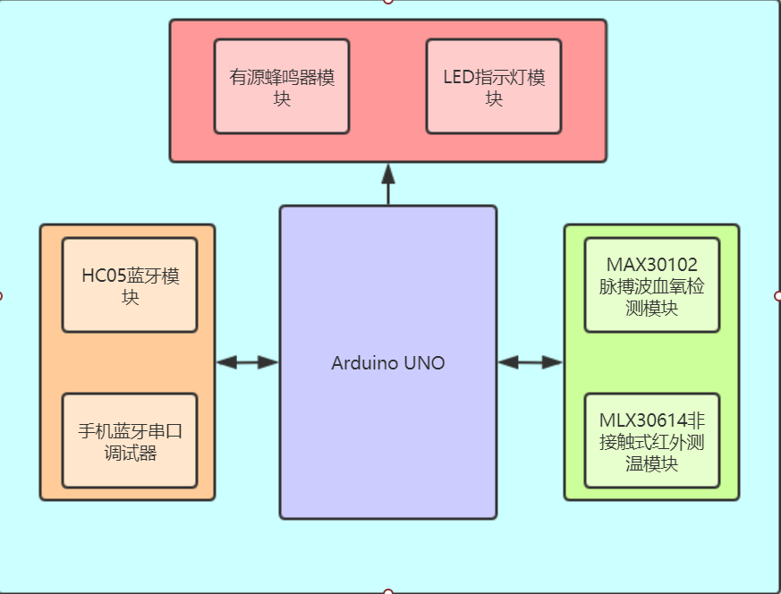
模块介绍
蓝牙HC05模块：负责Arduino uno与智能机之间的通信工作。
手机蓝牙串口调试器：用户交互，数据实时显示与功能选择。
MLX30614非接触式红外测温模块：红外光检测用户指端温度。
MAX30102脉搏波血氧检测模块：利用远红外光检测用户指端脉搏波和心率数据。
有源蜂鸣器模块：负责发出用户操作提示音与心率节拍音。
LED指示灯模块：负责反馈用户实时心率指标。
清测康系统模块框图

Slide 9
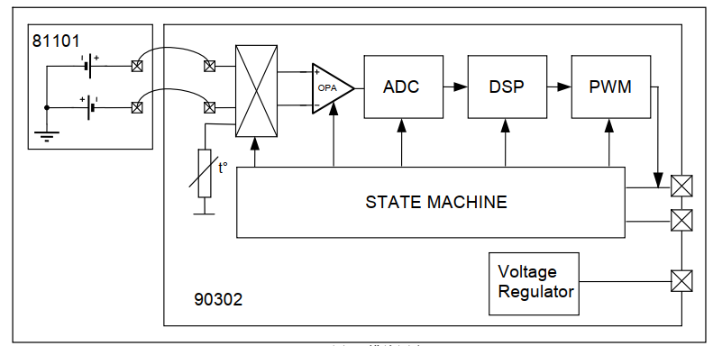
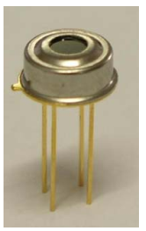
检测原理：MLX90614非接触式红外测温模块
MLX90614集成了两款芯片：红外热电堆传感器MLX81101与信号处理专用集成芯片MLX90302（图4），其中MLX81101测量视场内红外辐射量，以电压形式输出到MLX90302，MLX90302同时搭载一个环境测温电阻，对81101得到的结果进行模数转换（ADC）、数字信号处理（DSP）后，使用脉宽调制输出（PWM）。
MLX90614模块图表及封装

Slide 10
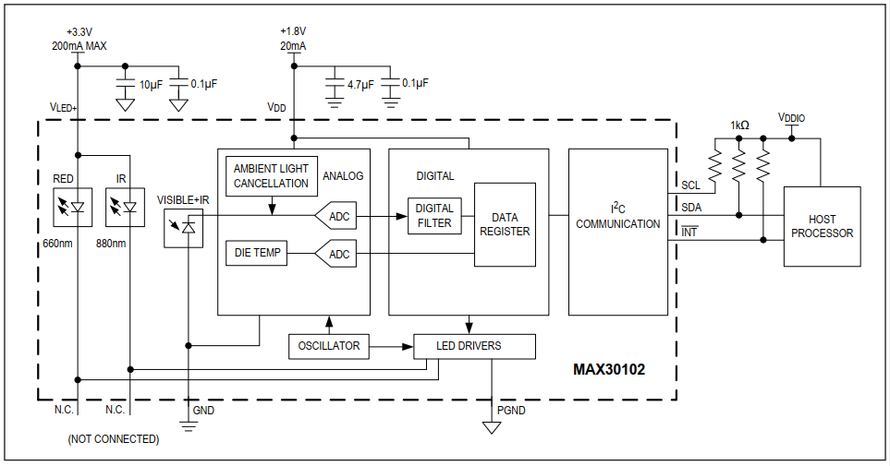
检测原理：MAX30102脉搏波血氧检测模块
MAX30102采用红光和红外光源照射指尖，由光敏传感器接收反射光，之后经过模数转换和滤波处理，最终输出接收到的反射光强度。在Arduino Uno单片机中经过峰值检测函数，便可计数出一段时间内的脉搏次数。
MAX30102模块图表

Slide 11
组装、调试与最终成果功能介绍

Slide 12
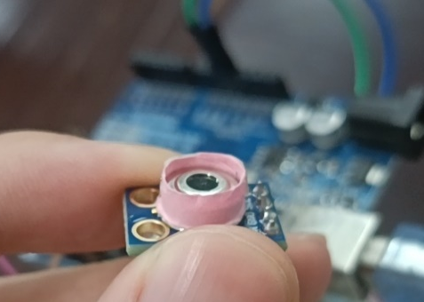
硬件适应性修改：MLX90614
传感器探头
密闭腔
纸壳
密闭腔构造示意图
在传感器探头处外加一圈高5mm圆柱状纸壳，使传感器、纸壳、手指组成一个密闭腔从而使这个腔中实现热平衡状态，从而稳定示数。

Slide 13
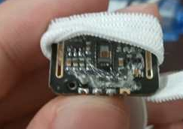
硬件适应性修改：MAX30102
使用松紧带设计来固定手指，保证手指能够与传感器均匀贴合，测试过程中发现传感器有比较好的波形显示。
在传感器电路板元器件上铺盖一层无色、透明的薄塑料保鲜膜，由于其绝缘特性，可以有效避免短路现象发生。
伸缩带设计
传感器探头
保鲜膜
心率传感器修饰示意图

Slide 14
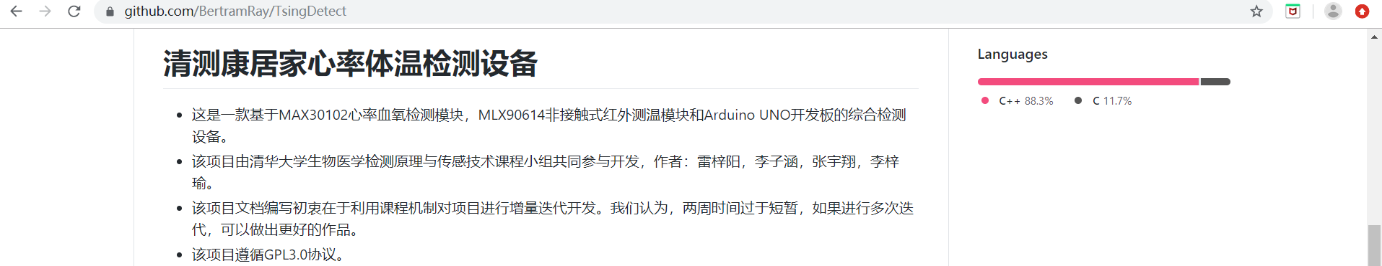
软件代码编写调试
1.0.0 实现MLX90614测温模块温度数据的串口打印
1.1.0 添加蓝牙HC05模块，实现MLX90614测温模块温度数据的远程显示
1.2.0 实现MAX30102心率模块的脉搏波测定和心率测定数据的远程显示
1.2.1 添加温度校准曲线修正数据，优化平均心率计算方法
1.3.0 添加APP远程按键控制功能，实现远程功能切换
1.4.0 添加LED/蜂鸣器模块，实现心率有光/有声显示
2.0.0 优化硬件连线，增加用户友好性操作提示
2.1.0 增加代码注释，优化变量名，程序规范化处理，上传Github[1]
[1]项目地址：https://github.com/BertramRay/TsingDetect

Slide 15
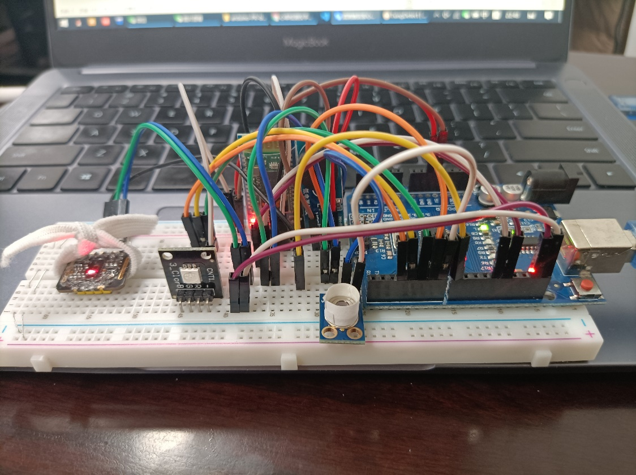
最后成品展示：硬件部分
HC05蓝牙
蜂鸣器
Arduino UNO
心率模块
LED
温度模块

Slide 16
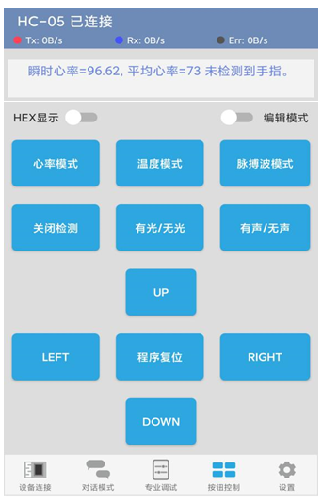
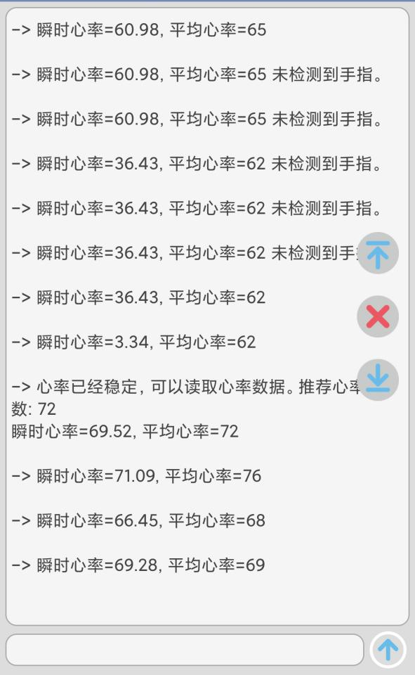
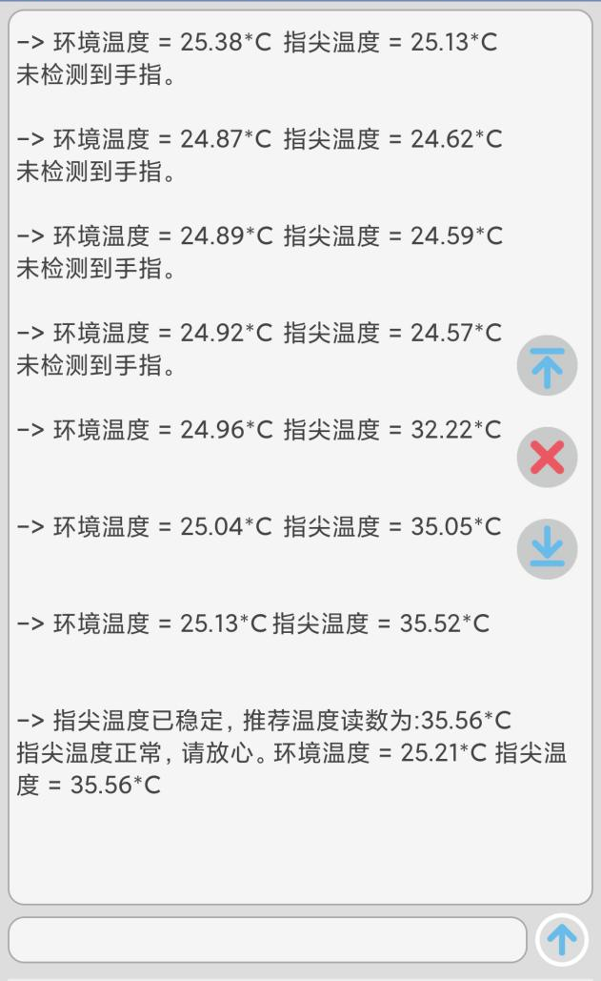
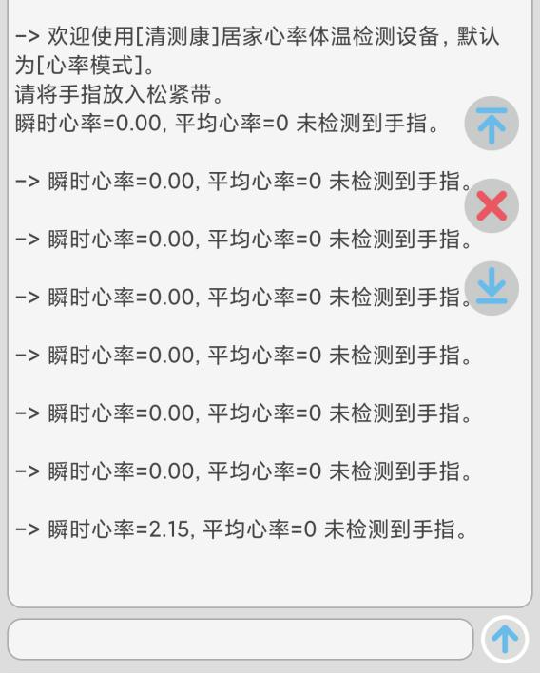
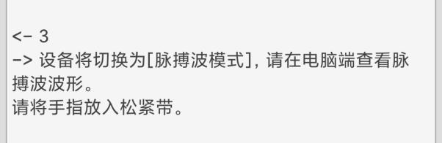
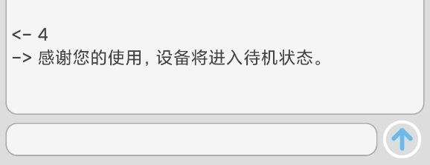
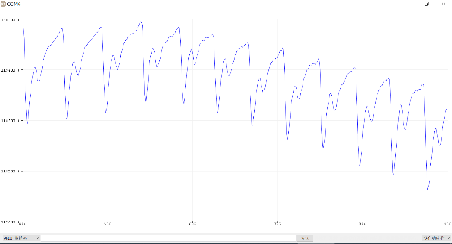
最后成品展示：软件界面

Slide 17
传感器标定与参数分析

Slide 18
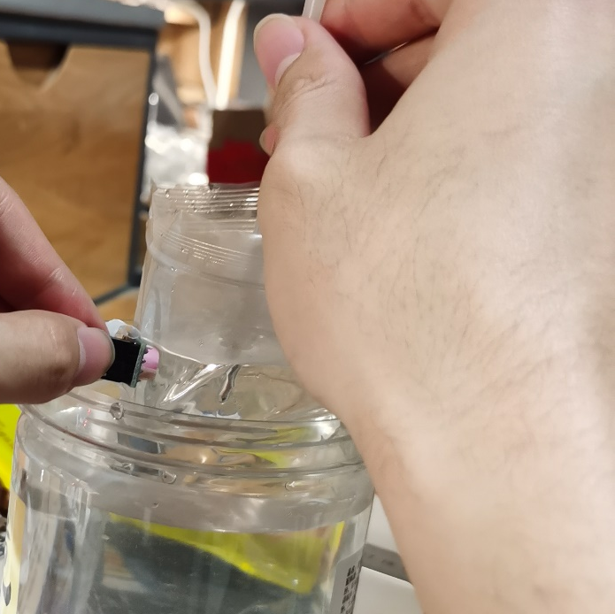
传感器标定设计：MLX90614
①无色、透明的薄塑料包装袋来包裹水。
②在塑料包装袋之外又置一个大杯，杯中水温与塑料包装带中水温接近，从而实现保温效果。塑料包装袋两侧均置恒温液体的方案可以有效防止经包装袋温度骤变的情况。
③将温度计尽量靠近传感器接触点。
塑料袋
传感器
水银体温针
水杯
温度标定过程装置

Slide 19
传感器标定结果：MLX90614

Slide 20
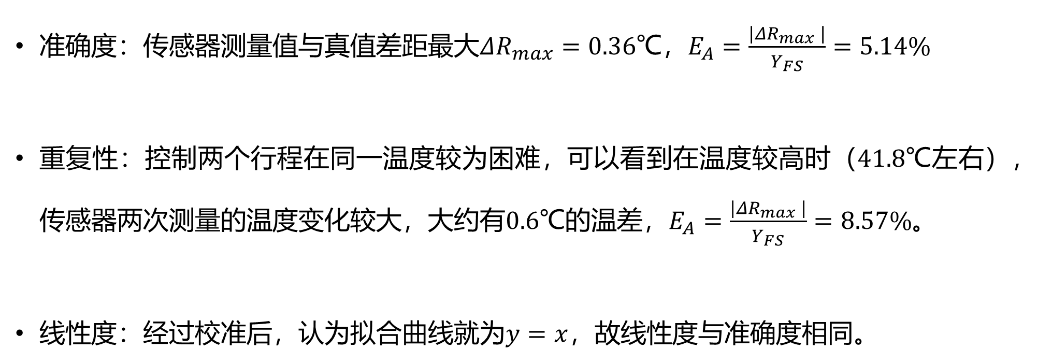
传感器参数：MLX90614
灵敏度：0.93 分辨率：~0.0107℃ 测量范围：35.0℃~42.0℃
准确度：传感器测量值与真值差距最大$ΔR_{max}=0.36\text{℃}$，$E_{A}=\frac{|ΔR_{max} |}{Y_{FS}}=5.14\%$
重复性：控制两个行程在同一温度较为困难，可以看到在温度较高时（$41.8\text{℃}$左右），传感器两次测量的温度变化较大，大约有$0.6\text{℃}$的温差，$E_{A}=\frac{|ΔR_{max} |}{Y_{FS}}=8.57\%$。
线性度：经过校准后，认为拟合曲线就为$y=x$，故线性度与准确度相同。

Slide 21
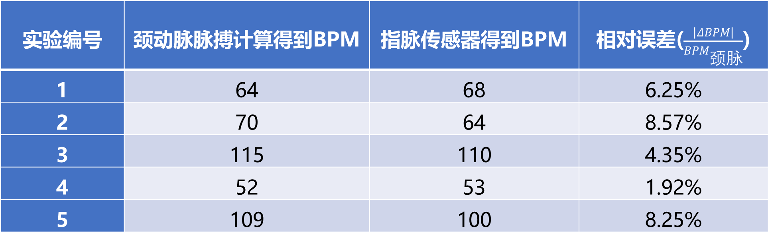
传感器误差： MAX30102
实验编号 | 颈动脉脉搏计算得到BPM | 指脉传感器得到BPM | 相对误差($\frac{\left|ΔBPM\right|}{{BPM}_{颈脉}}$)
1 | 64 | 68 | 6.25%
2 | 70 | 64 | 8.57%
3 | 115 | 110 | 4.35%
4 | 52 | 53 | 1.92%
5 | 109 | 100 | 8.25%
误差稍偏大，这主要是由于手指与光电容积传感器接触时会有一定抖动，使脉搏波波形发生一定基线漂移。

Slide 22
未来改进、小组分工、与参考资料

Slide 23
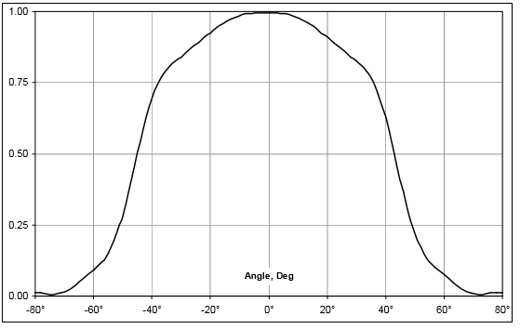
未来改进
提高传感器的精度：选用精度更高的体温传感器
改进从脉搏波计算心率的软件算法：减小基线漂移的影响
增加实验次数，提高结果的可靠性
对产品进行更好的封装，考虑增加更多功能
MLX90614视场对测温的影响
脉搏波基线漂移示意

Slide 24
小组分工
雷梓阳：硬件组装与软件调试（主要），标定实验，报告撰写，结题展示；
李子涵：软硬件调试，标定实验设计与进行（主要），报告撰写，结题展示；
张宇翔：软硬件调试，标定实验与参数计算（主要），报告撰写，结题展示；
李梓瑜：软硬件调试，PPT制作，报告撰写与整理（主要），结题展示。

Slide 25
参考资料
[1] https://www.omicsonline.org/scholarly/biomedical-sensor-journals-articles-ppts-list.php
[2] 百度百科：脉搏波https://baike.baidu.com/item/%E8%84%89%E6%90%8F%E6%B3%A2/6993668?fr=aladdin
[3] https://www.bioscan.com/dtr_pwv.htm
[4] 维基百科编者. 心率[G/OL]. 维基百科, 2020(20201012)[2020-10-12]. https://zh.wikipedia.org/w/index.php?title=%E5%BF%83%E7%8E%87&oldid=62353104.
[5]https://www.sohu.com/a/329185736_384549
[6]https://blog.csdn.net/kh766200466/article/details/53898291/?utm_medium=distribute.pc_relevant.none-task-blog-title-3&spm=1001.2101.3001.4242

Slide 26
敬请批评指正！
小组成员：
雷梓阳 生医82
李子涵 生医82
张宇翔 生医82
李梓瑜 生医71
2020.10.30

